Slide 1






积云教育
www.usian.cn

Slide 2
H5·第15单元
主讲人：
www.usian.cn

Slide 3

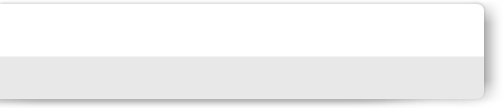

目录介绍
01
学习目标
02
内容
03
总结回顾
04
练习
www.usian.cn

Slide 4
学习目标
1.1知识目标
1、数组概念
2、创建数组
3、访问数组元素
4、数组的常用方法
5、遍历数组
6、对象
www.usian.cn

Slide 5
1 . 数组概念
一个问题？
王大爷有6只乌龟，他们的体重分别是3kg , 6kg , 8kg , 12kg ,100kg , 200kg . 请问这6只乌龟的总体重是多少？平均体重是多少？（用现有的知识解决这个问题？数组怎样解决？）
www.usian.cn

Slide 6
1 . 数组概念
想一想：如果你有一组数据（例如：车名字），存在单独变量如下所示：
var car1="Saab";
var car2="Volvo";
var car3=“BMW”;
…
var car100 = “xiali”;
数组（对象）可以使用一个变量名，存储多个数据。并且可以用变量名访问任何一个值。
数组是值的有序集合。
数组的作用：使用单独的变量名来存储一系列的值。
www.usian.cn

Slide 7
2 . 创建数组
创建一个数组，有两种方法，字面量方法和构造函数方法。
下面的代码定义了一个名为 myCars的数组对象：
1):构造函数创建:
A）
var myCars=new Array(); //定义一个数组，数组名myCars（长度未知）
myCars[0]="Saab";
myCars[1]="Volvo";
myCars[2]="BMW";
用数组下标访问数组元素，下标是从0开始的。
www.usian.cn

Slide 8
2. 创建数组
B）如果知道数组要保存的项目数量，也可以给构造函数传递参数，而该参数会自动变成length属性的值
var arr=new Array(10);//这里就创建了一个初始化大小为10的数组
// 给数组添加数据
arr[0] = "baoma";
arr[1] = "benchi";
arr[2] = "xiali";
arr[20] = “bmw”;
注意:当使用数组大小操作初始化大小时,数组会自动被撑大,不会像C语言那样发生错误.动态增长是js数组的一个性质.
www.usian.cn

Slide 9
2. 创建数组
C)：向Array构造函数中传递数组中应包含的项
var myCars=new Array("Saab","Volvo","BMW"); //这里就直接初始化了数组
2): 字面量创建数组:
var arr = [ ]; //空数组
var myCars=[“Saab”,“Volvo”,“BMW”]; //由方括号表示的隐式数组
www.usian.cn

Slide 10
2. 创建数组
注意：
ECMAscript数组和其他语言的数组都是数组的有序列表，但与其他语言不同的是，ECMAscript数组的每一项可以保存任何类型的数据。而且，ECMAscript数组的长度是可以动态调整的，可以随着数据的添加自动增长以容纳新增数据。
www.usian.cn

Slide 11
3. 访问数组元素
通过指定数组名以及索引号码，可以访问某个特定的元素。数字索引从0开始。（下标）
例如：
var colors=["red","blue","green"]; //定义一个字符串数组
console.log(colors[0]); //显示第一项数组元素
var cc=colors[1]; //获取第二项数组元素
colors[2]=“black”; //修改第三项数组元素
colors[3]=“brown”; //新增第四项数组元素
如果console.log(colors[5])呢？
www.usian.cn

Slide 12
3. 数组的属性
arr.length返回数组arr的长度。
数组最后一位的索引值为arr.length-1.
例如：
var colors=["red","blue","green"];
console.log(colors.length);
console.log(colors[colors.length - 1])
www.usian.cn

Slide 13
4.遍历数组
数组遍历：通过循环访问到数组中的每一个元素
1、常见于循环中对数组的遍历,比如:
for(var i=0;i<arr.length;i++){ console.log(arr[i])
}
www.usian.cn

Slide 14
5.数组练习
已知购买的5件商品价格，求消费总金额？
输入购买的5件商品价格，求消费总金额？
输入10个学生的成绩，求平均分，统计成材率（>80）？
已知五位学生身高，请找出个子最高的身高和最低的。（找数组里的最小值和最大值）
背景图切换
www.usian.cn

Slide 15
6.数组小结
1、数组可存放任意类型的数据
2、数组大小不必事先指定，可以动态增长
3、数组名可理解为指向数组首地址的引用
4、数组元素是从0开始编号的
www.usian.cn

Slide 16
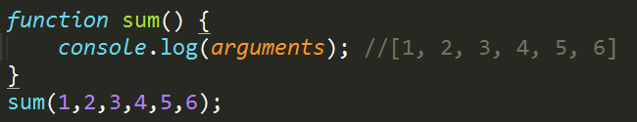
6 . arguments对象
arguments对象是比较特别的一个对象，实际上是当前函数的一个内置变量，arguments对象的长度是由实参个数而不是形参个数决定的。只在函数内部起作用
www.usian.cn

Slide 17
7. 对象
什么是对象？
对象是键值对的集合(键只能是字符串类型，值可以使任意类型)
对象是属性和方法的集合
对象是什么数据类型？（复合类型和引用类型）
如何运用字面量方法创建对象？
var zhangsan = { name : “zhangsan” , age : 18, speak : function(){alert(“我会说话”)}}
如何访问对象的属性和方法？
zhangsan.name
zhangsan[name]
zhangsan.speak()
www.usian.cn

Slide 18
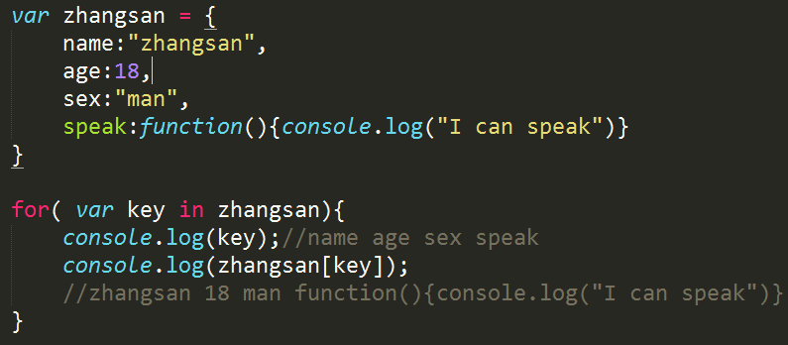
7. 对象
遍历对象？for……in
www.usian.cn

Slide 19
8. 练习
练习：
1、已知 arr = [1,2,2,3,3,3,6,6,7,8,8,8,8,9,9];
取出数组中重复的数，
并将重复的数作为对象的属性保存在对象中，
属性对应的值是该数出现的次数
2、编写函数，传入一个多维数组，将多维数组转成一维数组
例如传入 [1,2[3,4,[5,6]],7,[8,9]] 得到 [1,2,3,4,5,6,7,8,9]
www.usian.cn

Slide 20
9. 练习
输出以下图案
*
***
*****
*******
*****
***
*
www.usian.cn

Slide 21
9. 练习
如果一个数恰好等于它的因数之和，则称该数为“完全数” perfect number。
例如：
第一个完全数是6，它有因数1、2、3、6，除去它本身6外，其余3个数相加，1+2+3=6。第二个完全数是28，它有因数1、2、4、7、14、28，除去它本身28外，其余5个数相加，1+2+4+7+14=28。
第三个完全数是496，有约数1、2、4、8、16、31、62、124、248、496，除去其本身496外，其余9个数相加，1+2+4+8+16+31+62+124+248=496。
编写函数，传入一个数，判断此数是否是完全数，若是返回true ,否则返回false
www.usian.cn

Slide 22
THANKS
www.usian.cn
本课程版权归积云教育独家所有
未经书面同意私自录制、转载等行为均属违法行为
积云教育将保留所有追责权利

